Slide 1



Sicurezza delle cure
&
Responsabilità Professionale
Sanitaria

Slide 2
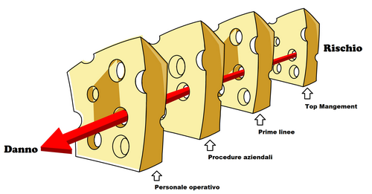

Sicurezza delle cure
Gestione del rischio clinico
Articoli 1-5 – Articolo16

Slide 3




Articolo 1
Diritto
alla
salute
Sicurezza delle
Cure
Utilizzo appropriato
risorse
tecnologiche - strutturali - organizzative
Prevenzione Gestione
Rischio Clinico
Strutture sanitarie
Pubbliche / Private
Singoli professionisti

Slide 4



Regioni
segnala
Cittadino
Difensore
Civico
|
Garante
Diritto alla Salute
Disfunzioni
Sistema Sanitario?

Slide 5

Strutture sociosanitarie
Pubbliche / Private
Eventi avversi
Rischi
Contenzioso
Centro Regionale
Gestione Rischio
Sicurezza
Relazione
annuale
Osservatorio Nazionale Buone Pratiche

Slide 6

Centri Regionali
Rischio Sanitario
Rischi ed eventi avversi
Contenzioso
Osservatorio nazionale
Società
|
Associazioni
Scientifiche
SIMES
elabora
Linee di indirizzo
- Prevenzione e gestione rischio
Monitoraggio delle buone pratiche
Formazione e aggiornamento

Slide 7
’Agenzia Nazionale per i Servizi Sanitari Regionali (AGENAS), istituita nel 1993, è un ente pubblico non economico, sottoposto alla vigilanza del Ministero della Salute.
svolge una funzione di supporto tecnico e operativo alle politiche di governo dei servizi sanitari di Stato e Regioni, attraverso attività di ricerca, monitoraggio, valutazione, formazione e innovazione

Slide 8
Il Sistema Informativo per il Monitoraggio degli Errori in Sanità (SIMES
ha l'obiettivo di raccogliere le informazioni relative agli eventi sentinella ed alle denunce dei sinistri su tutto il territorio nazionale consentendo la valutazione dei rischi ed il monitoraggio completo degli eventi avversi.

Slide 9

Non utilizzabilità
| verbali e atti
| connessi al rischio clinico
Legge di stabilità 2016
Modifiche Art. 1, comma 539, L. n. 208/2015

Slide 10


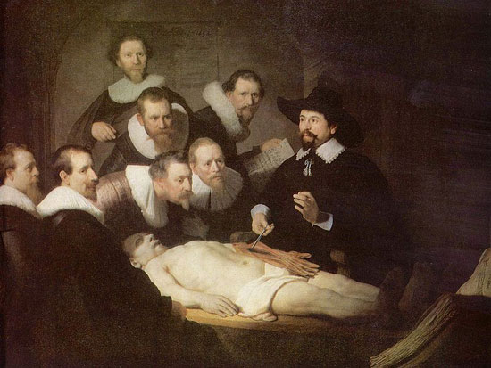
Obbligo di trasparenza
Documentazione
in
7 giorni
Sito aziendale
|
risarcimenti ultimi 5 anni
Possibile riscontro diagnostico
con
medico di fiducia

Slide 11





Linee guida
Buone pratiche
clinico-assistenziali
Specificità del
caso concreto
Professionista

Slide 12


Linee Guida
Enti
Istituzioni
Società – Associazioni Scientifiche
Pubblici e Privati
Elenco Biennale

Slide 13




Rappresentatività
sul
territorio nazionale
Pubblicazione bilanci-incarichi
Regolazione conflitti di interesse
Disciplina Elenco
Enti Istituzioni
Decreto Ministeriale
Atto pubblico
Libero accesso professionisti aventi titolo
Partecipazione alle decisioni
Assenza di scopo di lucro
Procedure di iscrizione
Verifiche mantenimento requisiti
Sospensione - Cancellazione

Slide 14


Linee Guida
Linee guida
&
Aggiornamenti
integrati
Standard
di
conformità
definisce

Slide 15

Responsabilità Penale
Articolo 6

Slide 16

Codice Penale
art. 590-sexies
Responsabilità colposa
per morte o lesioni personali
in ambito sanitario

Slide 17
Responsabilità Penale
imprudenza – negligenza
Imperizia
senza rispetto
- Linee Guida
- buone pratiche clinico-assistenziali
Lesioni Personali/Omicidio
Colposo
imperizia
nel rispetto
- Linee Guida
- buone pratiche clinico-assistenziali
Punibilità Esclusa
NON distinzione
tra
livelli di colpa

Slide 18

Responsabilità Civile
&
Azione di Rivalsa
Articoli 7-9

Slide 19


Responsabilità
Struttura
Professionista
Responsabilità contrattuale
Responsabilità
Extra
contrattuale
salvo
obbligazione contrattuale assunta con il pz
Struttura
Onere Della Prova
Avente Diritto
10 anni
Prescrizione
5 anni

Slide 20

Risarcimento del danno
Tabelle
Artt. 138 - 139
Codice Assicurazioni Private
D.Lgs. n.209 7 settembre 2005

Slide 21

Conciliazione
Tentativo obbligatorio
CONDIZIONE PROCEDIBILITÀ
ESERCIZIO AZIONE IN GIUDIZIO
CONSULENZA TECNICA PREVENTIVA
PROCEDIMENTO MEDIAZIONE

Slide 22
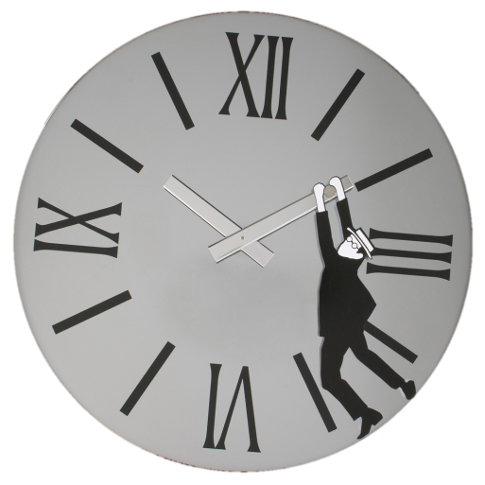

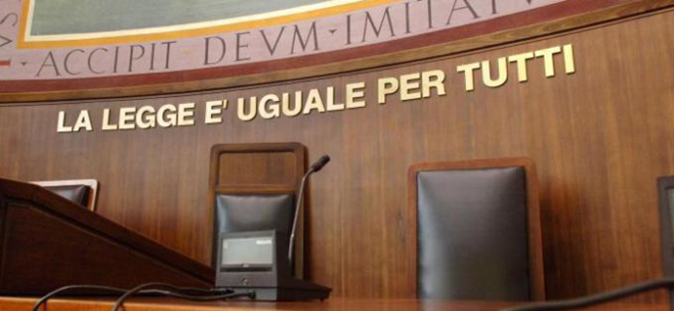
Esperibilità Azione
Conciliazione
NON
riuscita
>
6 mesi
GIUDIZIO

Slide 23



Soggetto Danneggiato
Azione diretta
IMPRESA
ASSICURATRICE
STRUTTURA
SANITARIA
PROFESSIONISTA
SANITARIO

Slide 24


Rivalsa
DOLO
|
COLPA GRAVE
CLINICA PRIVATA
Professionista
GIUDICE CIVILE
SE
NON è stato parte di
ENTRO
1 anno
risarcimento
DOPO
Risarcimento
giudizio
procedura
stragiudiziale
Decisione nel giudizio → NON fa stato

Slide 25

Responsabilità Amministrativa
Articolo 9

Slide 26


Responsabilità Amministrativa
DOLO
|
COLPA GRAVE
Procuratore Regionale Corte dei Conti
P.M. CONTABILE
Professionista Sanitario
GIUDICE CONTABILE

Slide 27


Obblighi
Comunicazione
Instaurazione Giudizio
/
Avvio Trattative Stragiudiziali
invito a prendervi parte
STRUTTURA
SANITARIA
IMPRESA
ASSICURATRICE
PROFESSIONISTA
Omissione
Tardività
Incompletezza
Preclusione ammissibilità
Rivalsa
Responsabilità Amministrativa

Slide 28

Assicurazione
Articoli 10-14

Slide 29

Obbligo Assicurativo
STRUTTURA
SANITARIA
OPERATORE
SANITARIO
Extra Contrattuale
Operatore
NON DIPENDENTE
STRUTTURA SANITARIA
DIPENDENTE
STRUTTURA SANITARIA
Contrattuale
TOTALE
COLPA GRAVE
POLIZZA ASSICURATIVA
O
ANALOGA
MISURA
COPERTURE ASSICURATIVE
O
AUTORITENZIONE
DEL RISCHIO
In specifici casi
Tutela
- Rivalsa
- Responsabilità Amministrativa

Slide 30

Fondo di garanzia
Danno eccedente
massimale
Impresa Assicuratrice
stato di insolvenza
o
liquidazione coatta
Assenza copertura assicurativa
Recesso unilaterale dell’impresa
Cancellazione
dall’albo
Sopravvenuta inesistenza

Slide 31

CTU e Periti
Articolo 15

Slide 32
Nomina CTU - Periti
Consulenti qualificati
Albi di specialisti
Collegio peritale

Slide 33

Disposizioni finali
Articoli 17-18

Slide 34
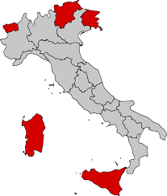
Regioni a Statuto Speciale
Province autonome
compatibilmente
con
rispettivi statuti

Slide 35

NO nuovo / maggior onere per
Finanza Pubblica

